Slide 1
Создание приложения для системы трансферов игроков
Приложение А. Презентация.
Исполнитель: Склифасовский Д.О.
Научный руководитель: Павельев А.А.

Slide 2
Цель и задачи
Цель: создание базы данных реализация простого в использовании и многофункционального приложения для получения информации об игроках с возможностью их покупки и продажи.
Задачи:
формализовать задание, выделив соответствующих акторов и их функционал
провести анализ СУБД и выбрать наиболее подходящую
спроектировать базу данных
спроектировать архитектуру приложения
разработать приложение

Slide 3
Выбор СУБД
 | Oracle | MySQL | Microsoft SQL Server | PostgreSQL
Простота в использовании | + | + | + | +
Бесплатная | - | + | + | +
Безопасность данных | + | - | + | +
Поддержка стандарта SQL | + | + | + | +
Поддержка хранимых процедур и триггеров | + | + | + | +
Кроссплатформенность | + | + | - | +

Slide 4
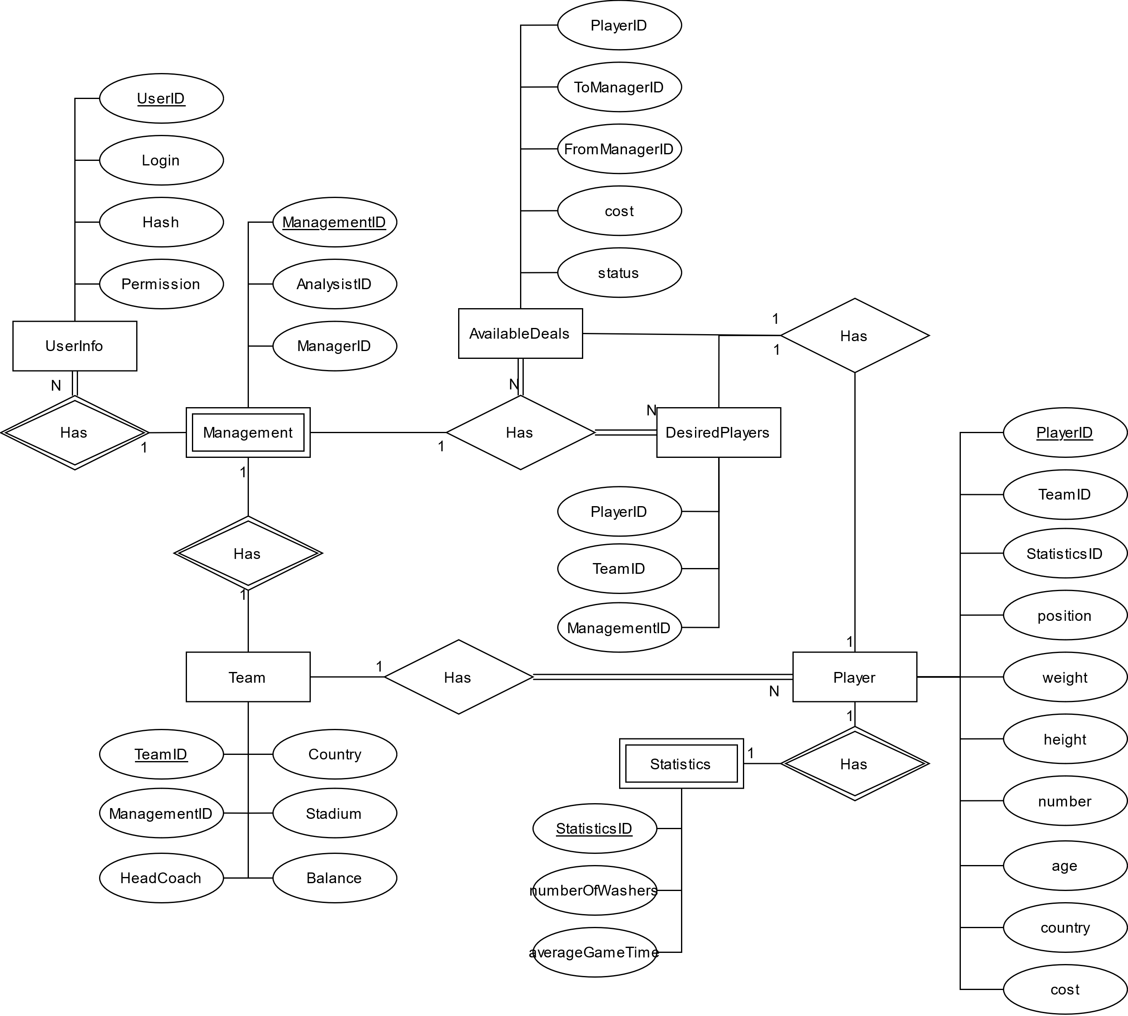
ER-диаграмма

Slide 5
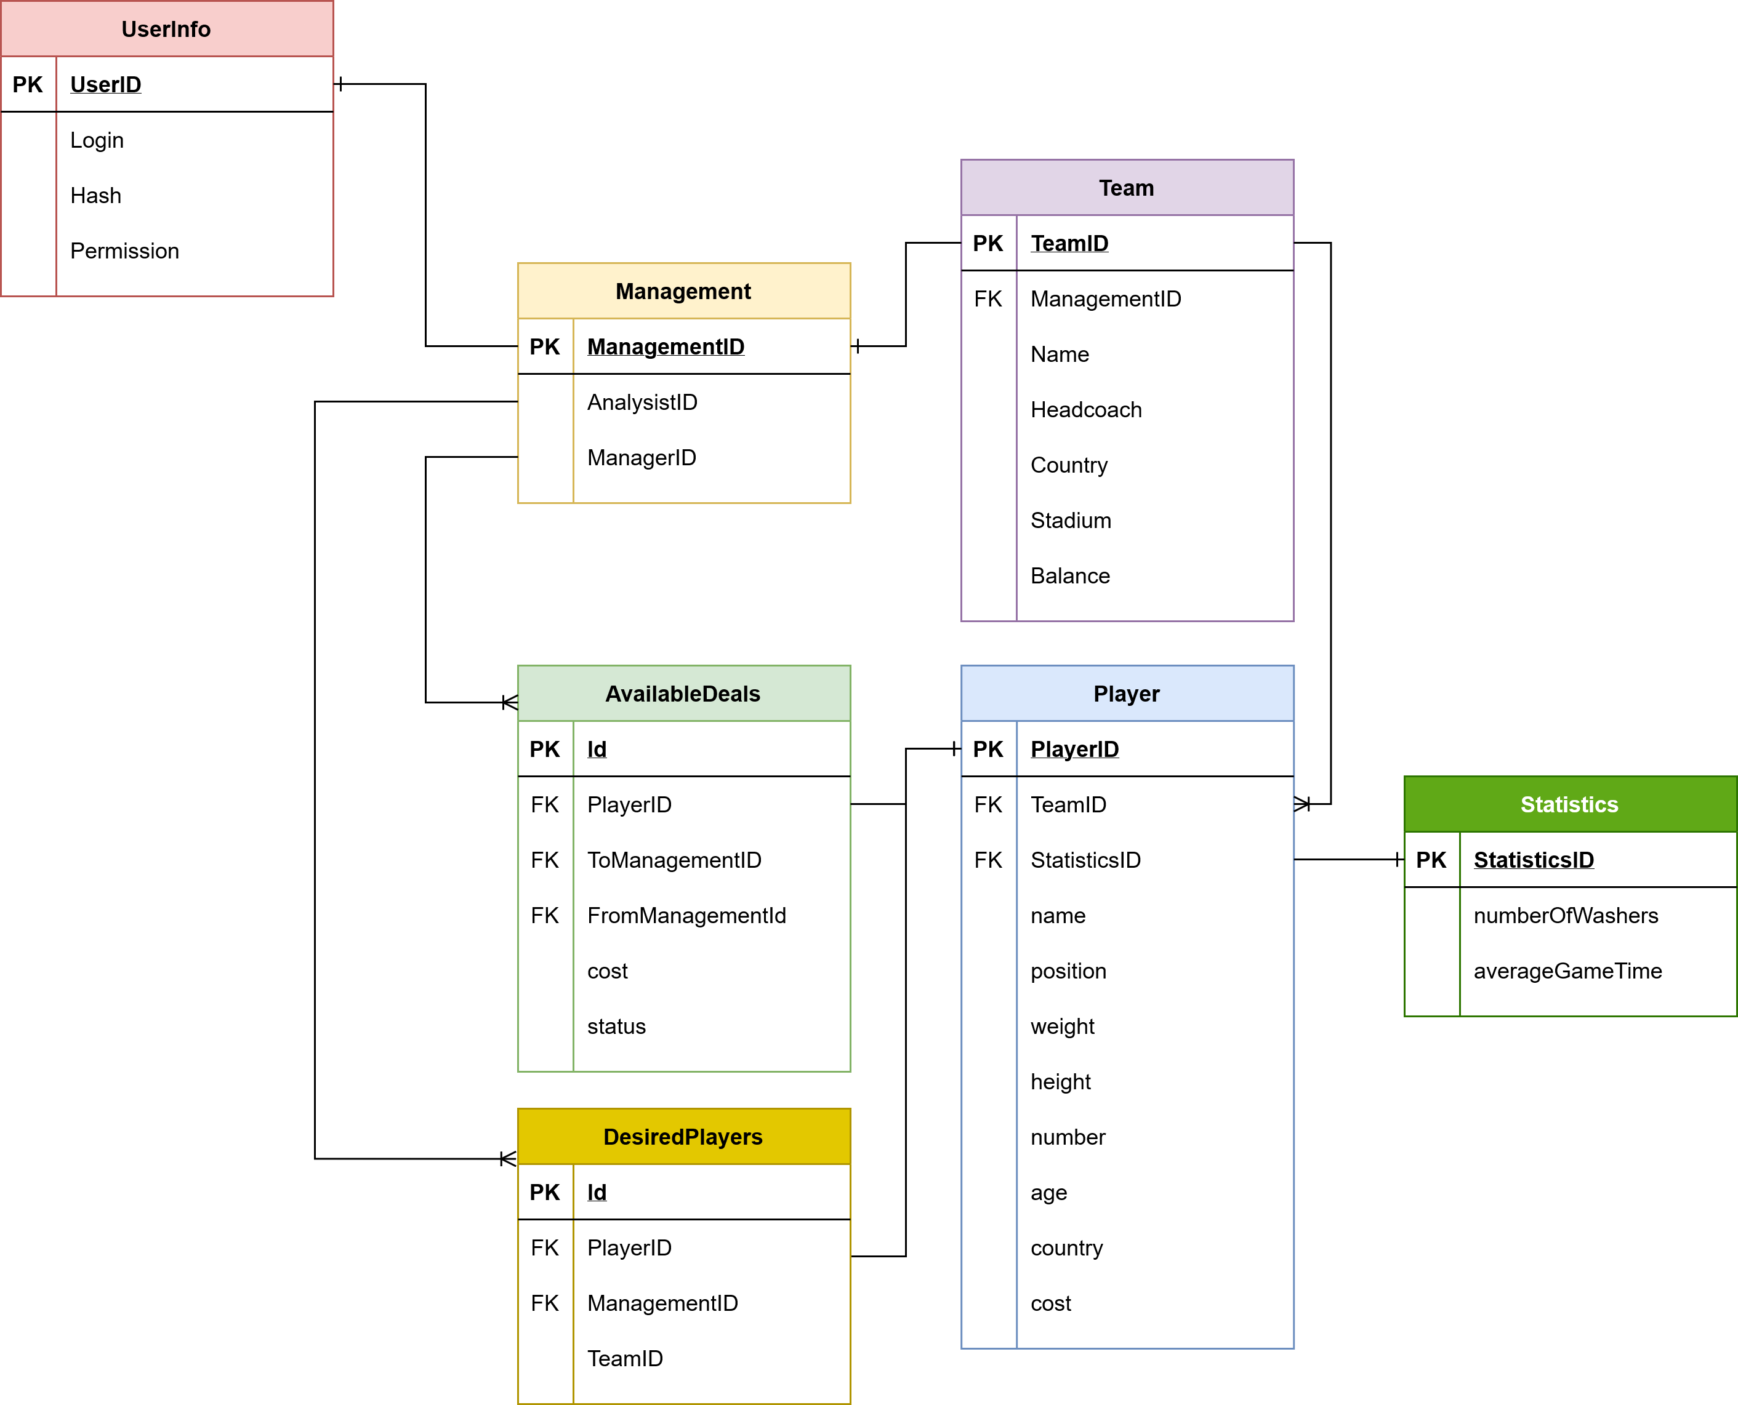
Диаграмма БД

Slide 6
Пользователи системы
Гость — это неавторизованный пользователь
Аналитик - это авторизированный пользователь, который может просматривать желаемых игроков своей команды, добавлять и удалять игрока из списка желаемых игроков.
Менеджер - это авторизованный пользователь, который может просматривать желаемых игроков своей команды, удалять желаемого игрока, запрашивать игрока у другой команды, подтверждать и отклонять доступные сделки.
Модератор – это авторизованный пользователь, который обладает всеми правами

Slide 7
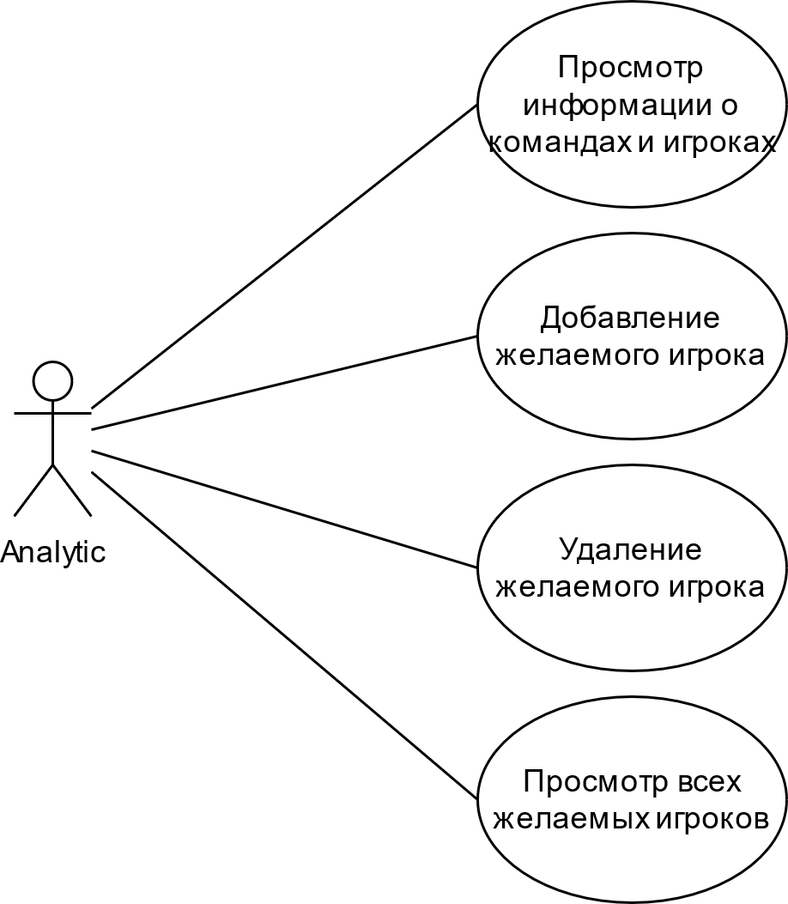
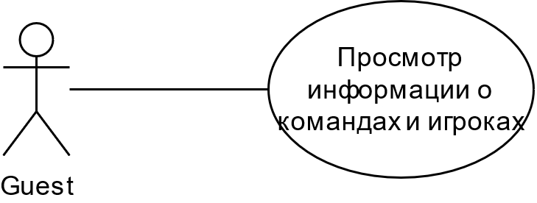
Use-Case диаграммы гостя и аналитика

Slide 8
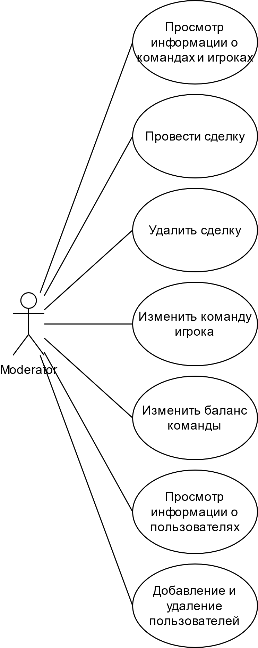
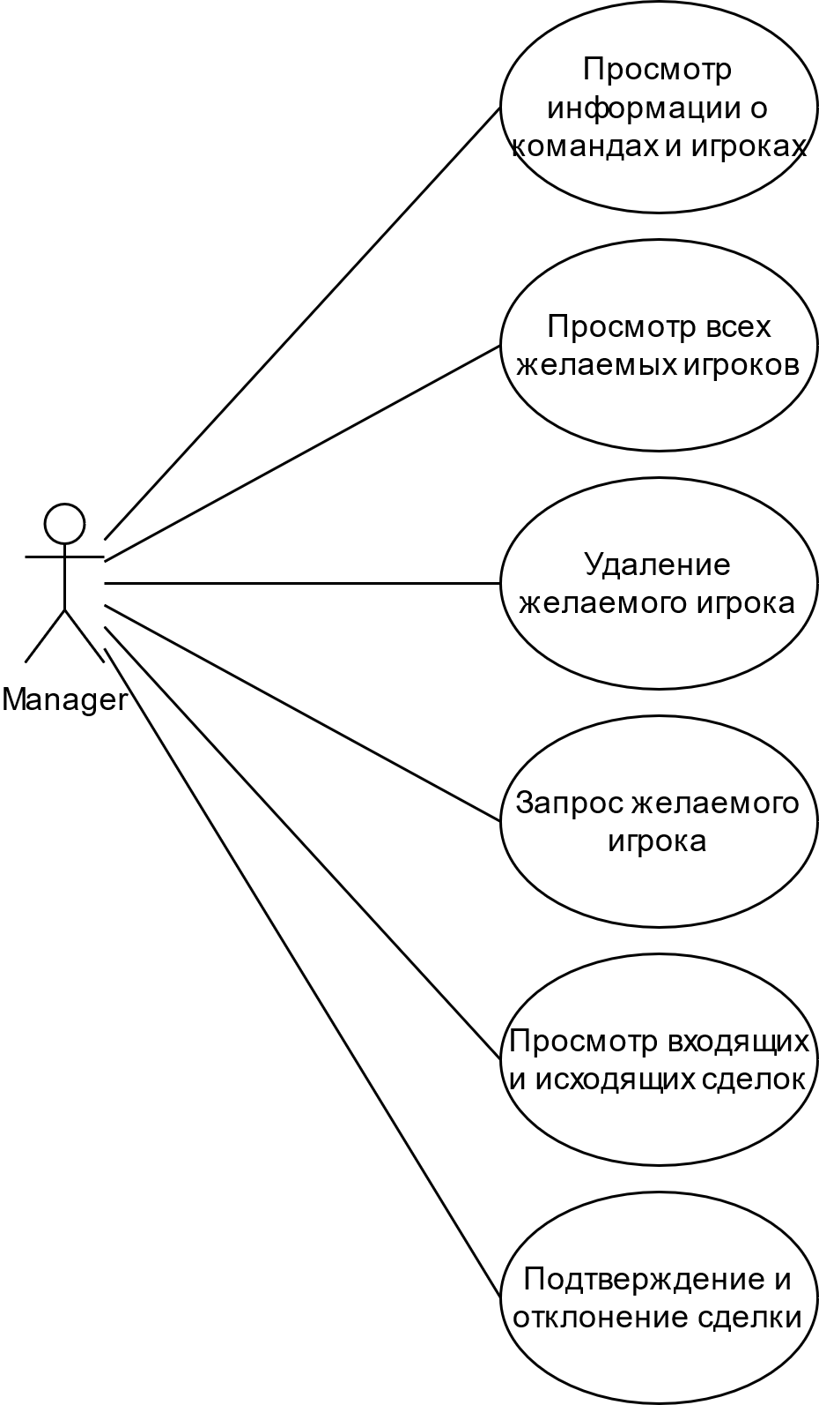
Use-Case диаграммы менеджера и модератора

Slide 9
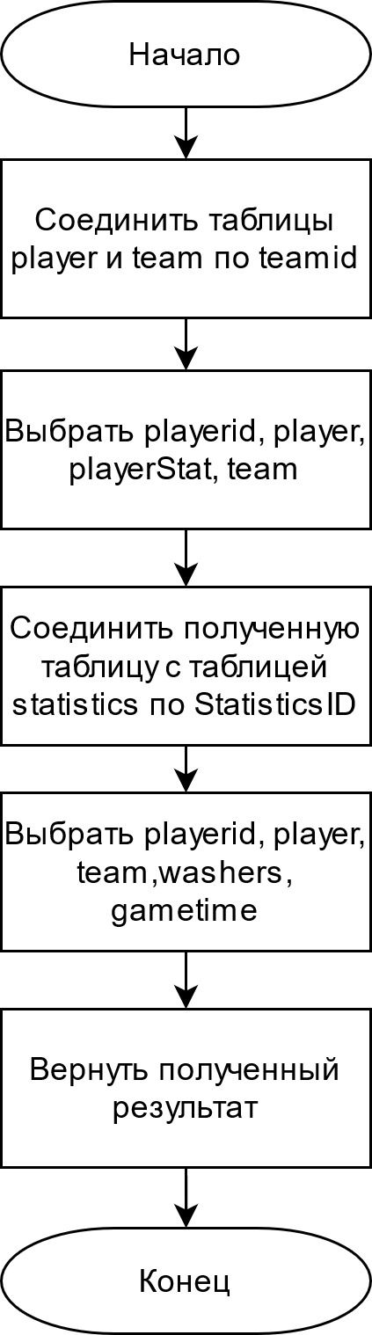
Функции
Для того, чтобы пользователь мог одновременно просматривать информацию об игроке, его команде и его статистику, необходимо добавить функцию, которая возвращает эту информацию. На рисунке представлен алгоритм функции.

Slide 10
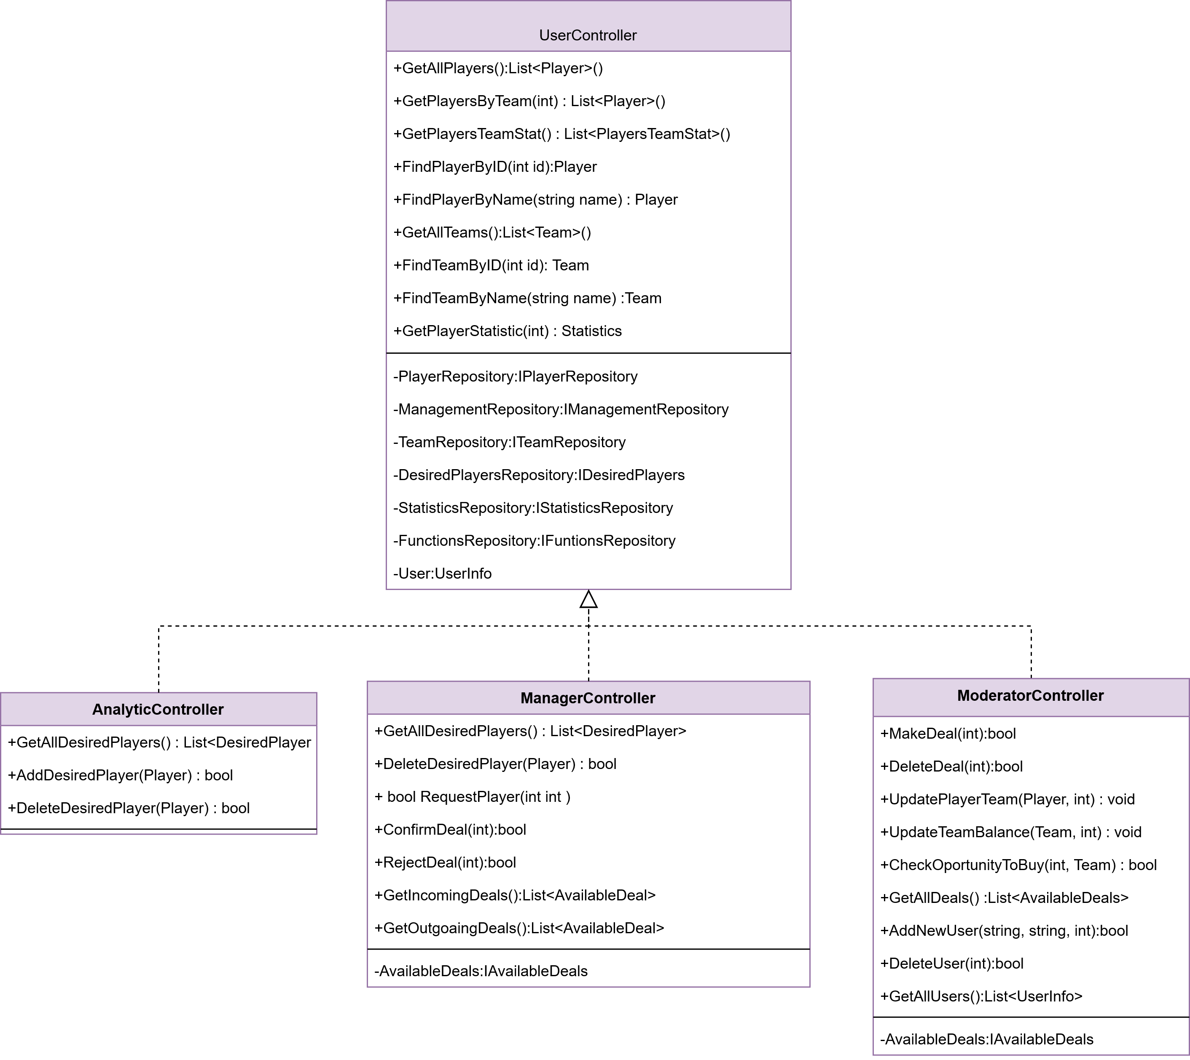
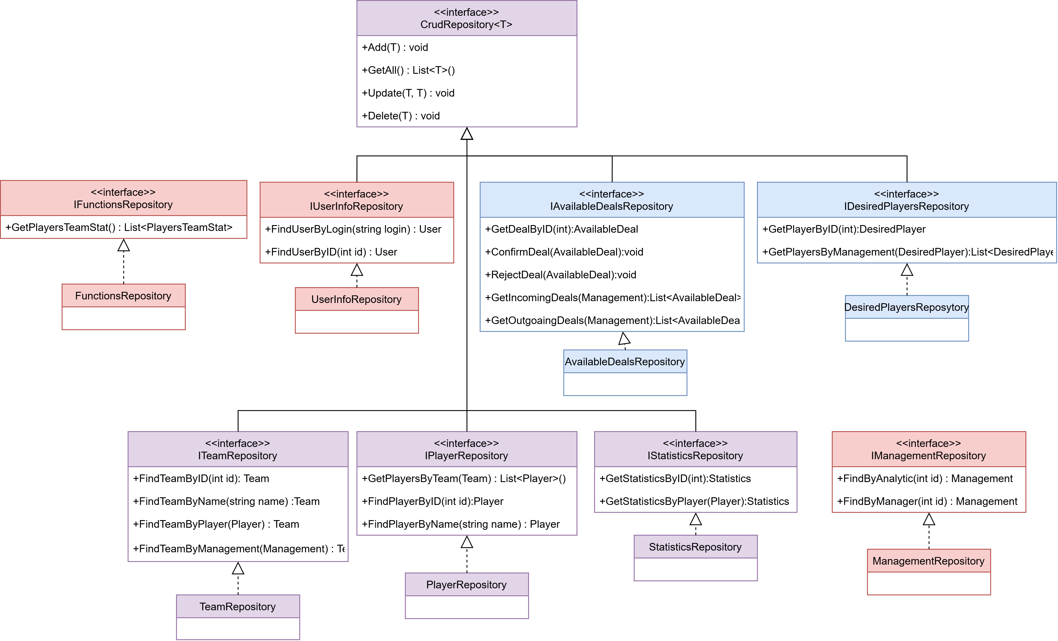
Компоненты доступа к данным и бизнес-логики

Slide 11
Заключение
Цель курсовой работы достигнута.
В результате, с использованием языка программирования C\# и СУБД PostgreSQL было создано многофункциональное приложение для получения информации об игроках с возможностью их покупки и продажи. Получен опыт разработки базы данных и приложения по паттерну MVC.

Slide 12
Направления дальнейшего развития
В дальнейшей перспективе приложение и база данных могут был масштабированы. Может быть добавлен следующий функционал:
возможность добавления модератором игроков и команд
возможность добавления нескольких лиг для команд и перехода игроков по лигам
могут быть добавлены другие акторы, например игрок, менеджер игрока и т.д.

